Slide 1

مَدرسَة العُطلة الصيفيّة
رياضيّات
الصّف الخامس
كُسور بَسيطة
وأعداد عشريَّة

Slide 2


لُغز مُثلّثات
مهمَّة افتتاح

Slide 3
نَقرة عشريَّة
سَير اللعبة:
يحصل كلّ مُشارك على بطاقة واحدة أو اكثَر (يتعلّق بعدد المُشاركين).
عندما تُشغّل المعلّمة صوت موسيقى، يقوم التلاميذ من أمكن جلوسهم ويتجوّلون داخل غرفة الصف. على كلّ تلميذ أن يبحث عن مُشارك آخر يُمسِك بيده بطاقة قيمتها مُساوِية لقيمة بطاقته. كل زوج تلاميذ ينجحون في إنجاز المهمّة يجلسون بجانب بعضهما.
يمكن أن نلعب اللعبة بمجموعة أصغر، ولذلك يحصل كلّ مُشارك على عدد بطاقات أكبَر.
يمكن أيضًا أن نطلب من المشاركين بأن يترتَّبوا من الأصغر إلى الأكبر وفق قيمة البطاقة التي يمسكون بها، وأن ينفّذوا ذلك بِهدوء.
الصَّف: الخامس
عدد المشاركون:
بدون تَحديد
أدوات مَطلوبة:
بِطاقات كُسور بَسيطة
بِطاقَات أعداد عَشريَّة

Slide 4


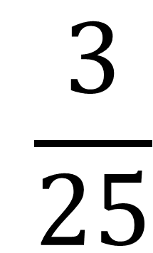

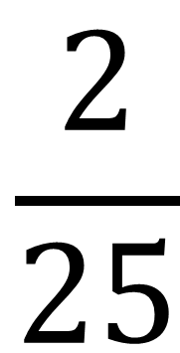
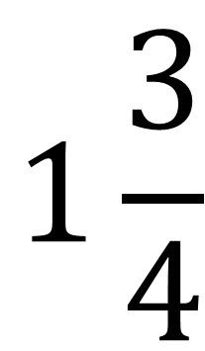
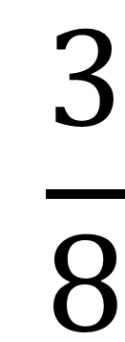

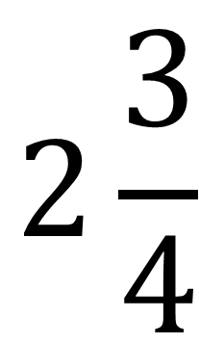
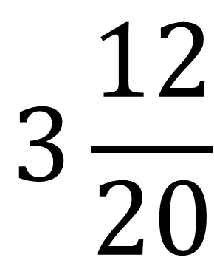
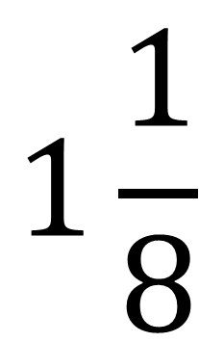
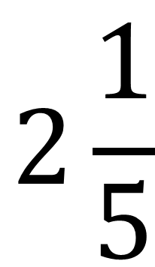
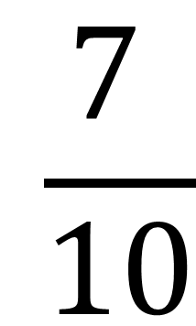

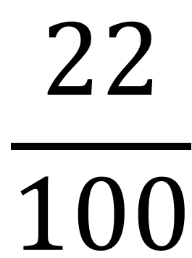
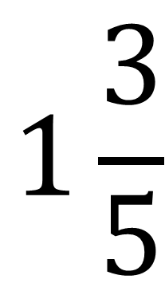
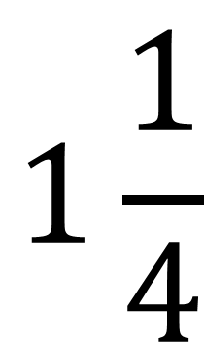
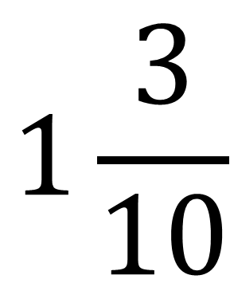
$$\frac{2}{25}$$
$$3\frac{12}{20}$$
$$2\frac{1}{5}$$
$$1\frac{3}{5}$$
$$\frac{2}{5}$$
$$\frac{1}{2}$$
$$1\frac{3}{4}$$
$$1\frac{1}{8}$$
$$\frac{3}{4}$$
$$2\frac{3}{4}$$
$$1\frac{1}{4}$$
$$\frac{1}{4}$$
$$\frac{22}{100}$$
$$\frac{1}{5}$$
$$\frac{3}{25}$$
$$\frac{3}{8}$$
$$\frac{7 }{10}$$
$$1\frac{3}{10}$$

Slide 5
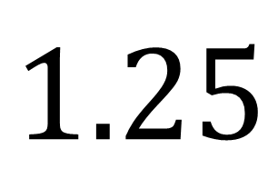
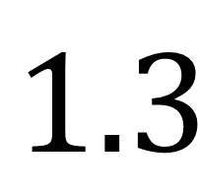
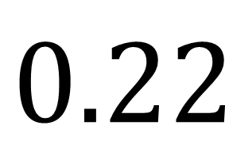
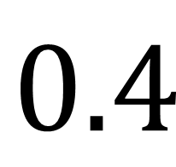
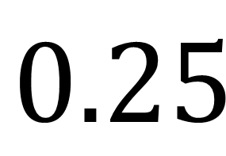
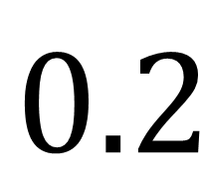
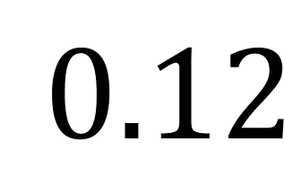
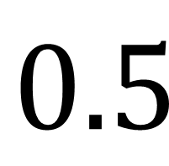
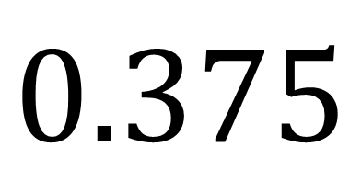
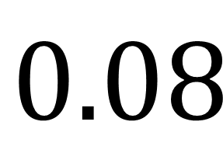
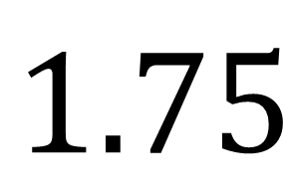
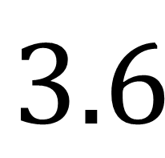
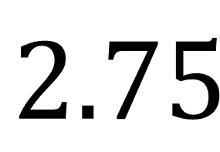
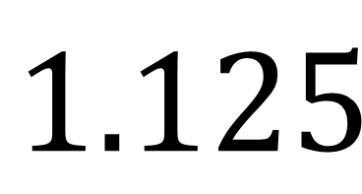
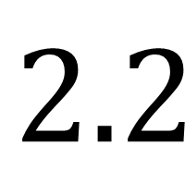
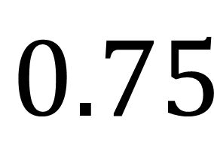
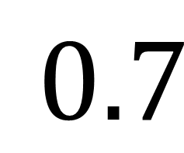
$$0.08$$
$$3.6$$
$$2.2$$
1.6
$$0.4$$
$$0.5$$
$$1.75$$
$$1.125$$
$$0.75$$
$$2.75$$
$$1.25$$
$$0.25$$
$$0.22$$
$$0.12$$
$$0.375$$
$$0.7$$
$$1.3$$
$$0.2$$

Slide 6
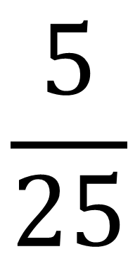
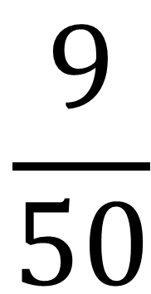
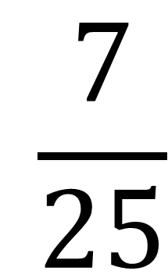
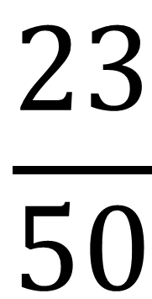
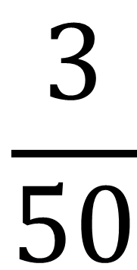
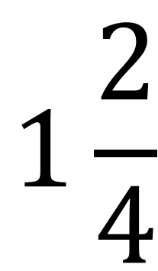
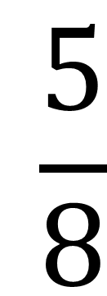
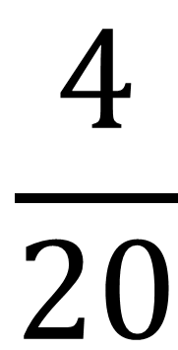
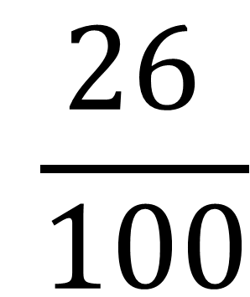
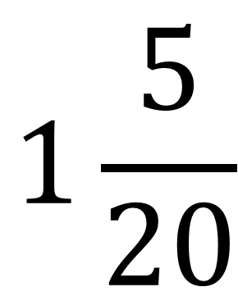
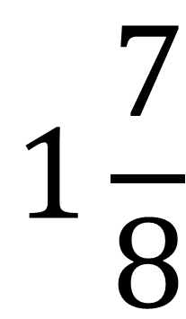
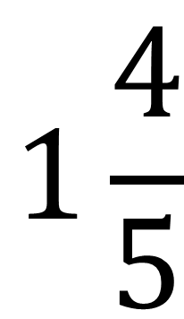
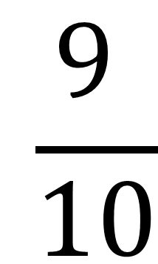
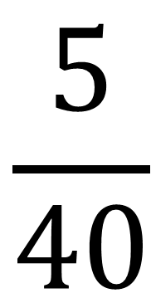
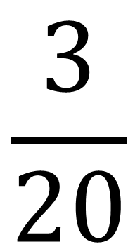
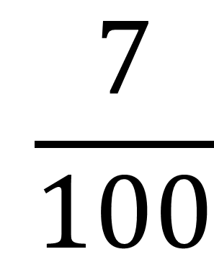
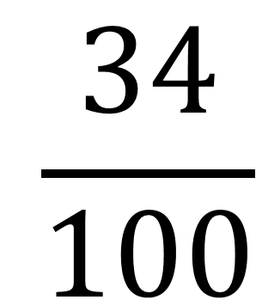
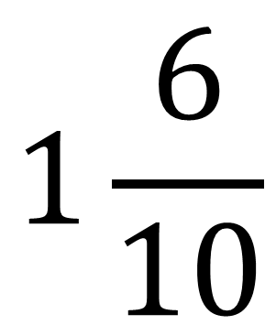
$$\frac{3}{50}$$
$$1\frac{5}{20}$$
$$1\frac{4}{5}$$
$$\frac{7}{100}$$
$$\frac{23}{50}$$
$$\frac{4}{20}$$
$$1\frac{2}{4}$$
$$1\frac{7}{8}$$
$$\frac{5}{40}$$
$$\frac{26 }{100}$$
$$\frac{34}{100}$$
$$\frac{5}{25}$$
$$\frac{3}{20}$$
$$\frac{9}{50}$$
$$\frac{7}{25}$$
$$\frac{5}{8}$$
$$\frac{9 }{10}$$
$$1\frac{6}{10}$$

Slide 7

















$$0.06$$
$$1.25$$
$$1.8$$
0.07
$$0.46$$
$$0.2$$
$$1.5$$
$$1.875$$
$$0.125$$
$$0.26$$
$$0.34$$
$$0.2$$
$$0.15$$
$$0.28$$
$$0.625$$
$$0.9$$
$$1.6$$
$$0.18$$

Slide 8

للمعلّم/ة:
يجب قصّ المثلّثات قبل بِدء الدَّرس، وتوزيع رُزمة لكل مجموعة تحتوي على جميع المثلّثات المَقصوصة.
تعليمات:
اختاروا مثلّثًا واحدًا وضعوه على الطاولة. ابحثوا عن مثلّث آخر فيه قيمة أحد الأضلاع تساوي قيمة أحد الأضلاع في المثلث الأول الذي وضعتموه على الطاولة وضعوه بجانب المثلّث الأوّل بحيث يكون الضلعين المتساويين في القيمة مُتلاصقان.
استمروا هكذا بتوصيل المثلّثات الواحد بجانب الآخر. انتبهواّ إلى أنَّ الكسر الذي نختاره في كلّ مرة يجب أن يكون ملائمًا في نفس الوقت لمثلثين وُضِعا على الطاولة.
إذا أنهيتم وحصلتم على مثلّث كبير فيه جميع الأضلاع الداخليّة مُتلائمة – هذا دليل على أنَّكم جحتم في تنفيذ المهمّة!

